Slide 1
Фонди Педагогічного музею України як джерело наукових досліджень Видавничі серії музею
Олександр Міхно

Slide 2
Педагогічні републікації: з 2014, 7 випусків Бібліофонд Педагогічного музею: з 2015, 6 випусків
Видавнича діяльність. Видавничі серії:

Slide 3
Бібліофонд Педагогічного музею
Каталоги української дитячої книги

Slide 4
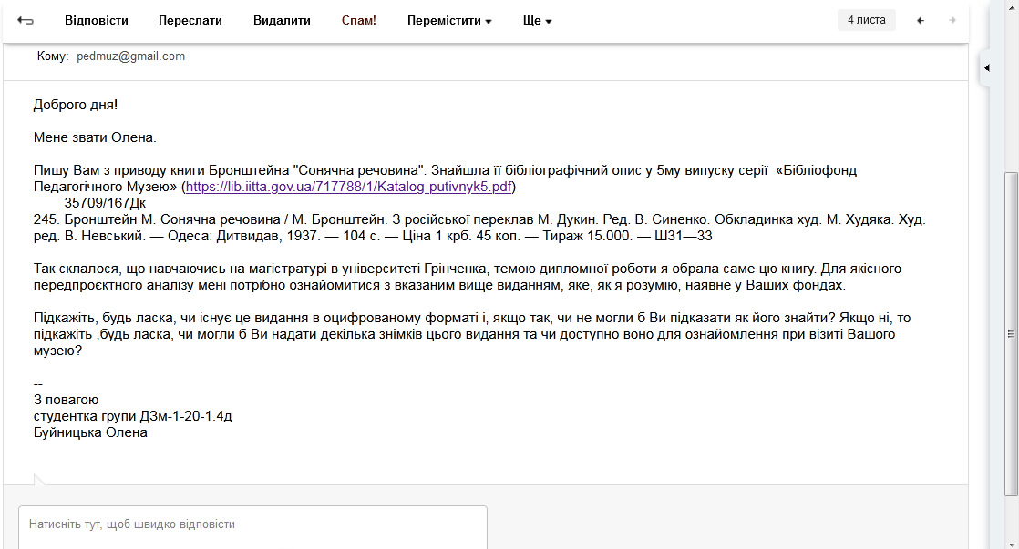
Бібліофонд Педагогічного музею
Звернення студентки університету Грінченка

Slide 5
Бібліофонд Педагогічного музею
Доступні електронні копії видань

Slide 6
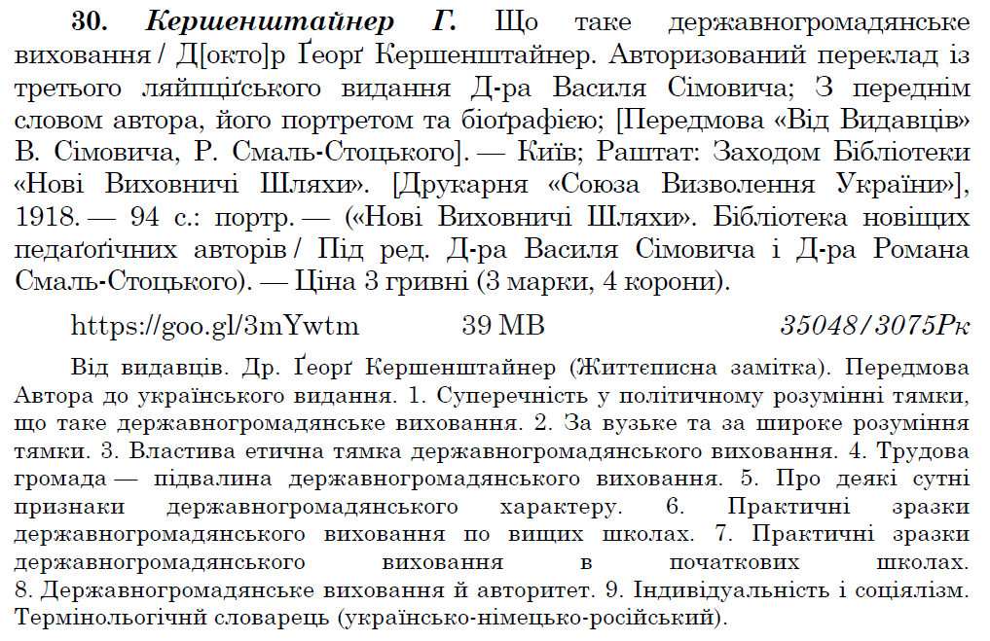
Бібліофонд Педагогічного музею
Посилання для завантаження
https://goo.gl/3mYwtm

Slide 7
Бібліофонд Педагогічного музею
Інформація про примірники, наявні у фондах

Slide 8
Педагогічні републікації
Маловідомі й призабуті праці

Slide 9
Педагогічні републікації
Український вимір

Slide 10
Сайт музею http://pmu.in.ua/
Розділ “Публікації”
Підрозділ “Книги”

Slide 11
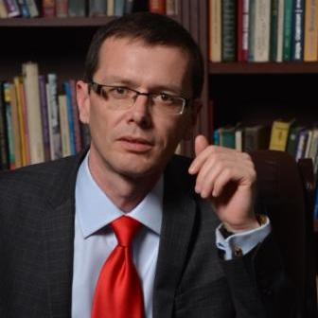
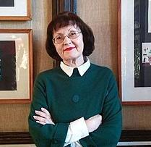
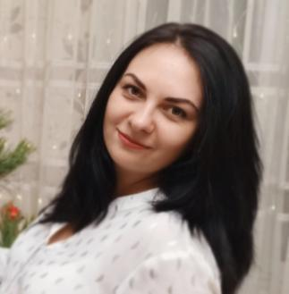
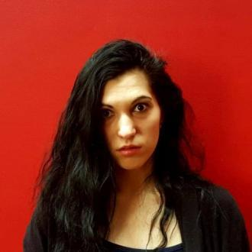
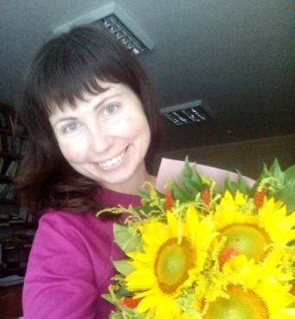
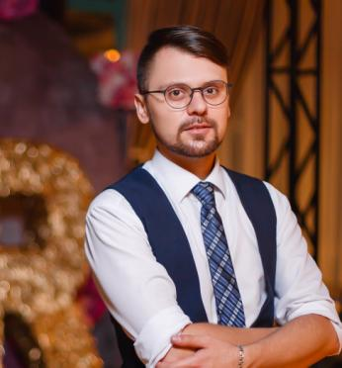
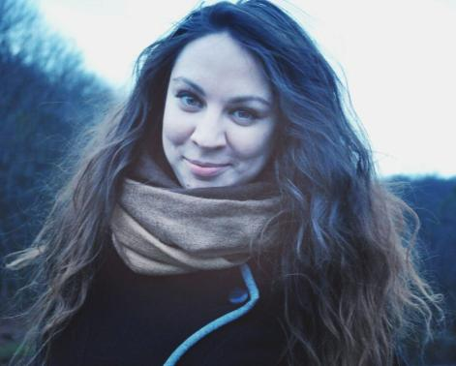
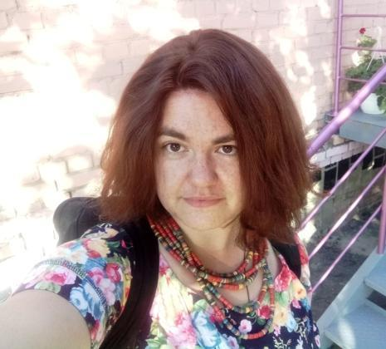
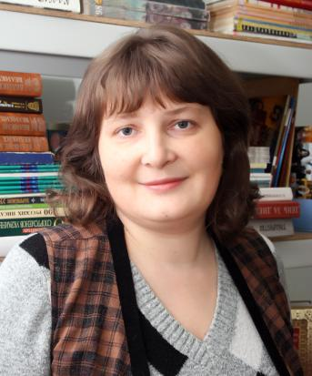
Команда
директор
зберігач фондів
8 наукових співробітників
2 художники

Slide 12
Дякую за увагу!
Олександр Міхно
amihno@ukr.net

